Slide 1
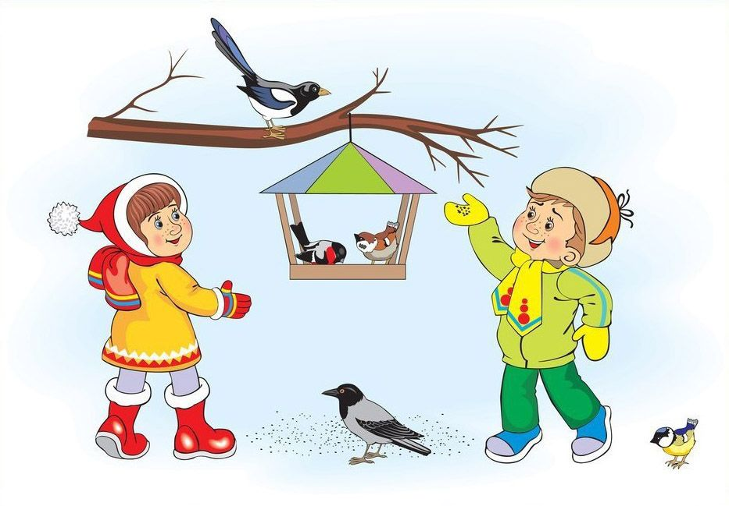
МАДОУ «Детский сад № 122 г. Орска»
Муниципальный конкурс на лучшую кормушку
«Столовая для пернатых»
среди дошкольных образовательных учреждений г. Орска,
реализующих образовательную программу дошкольного образования».

Slide 2
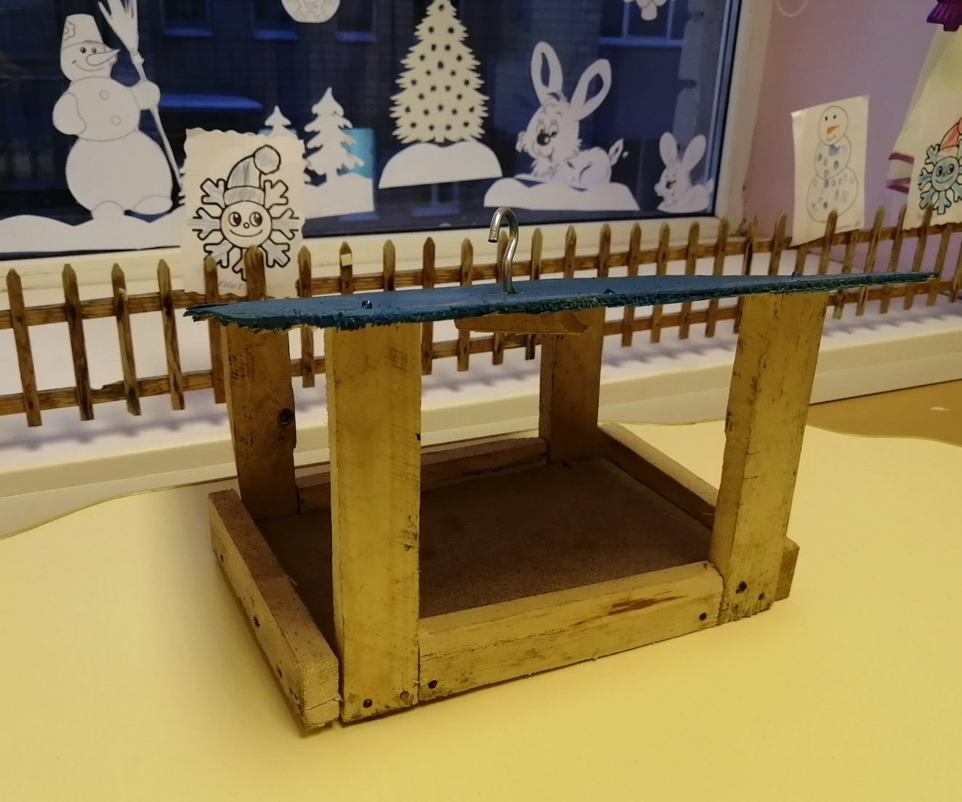
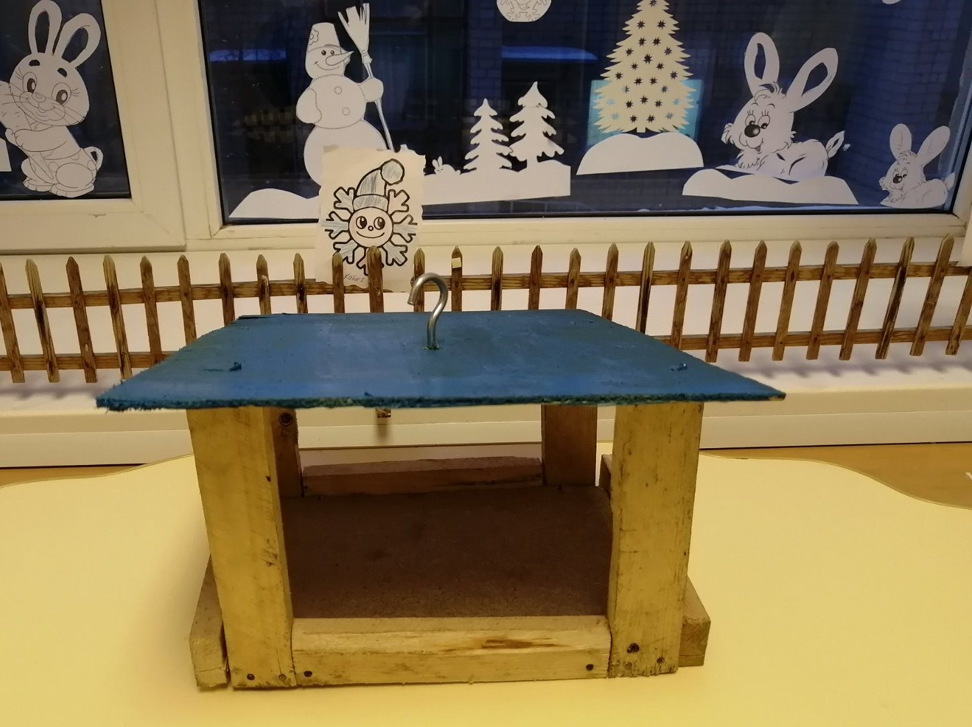
Охрименко Егор, 3 года
Номинация: «Самая функциональная кормушка»
Материал: деревянные бруски, фанера, металлический крючок.
Воспитатели: Дурнева Лариса Алексеевна, Куклина Валентина Владимировна

Slide 3
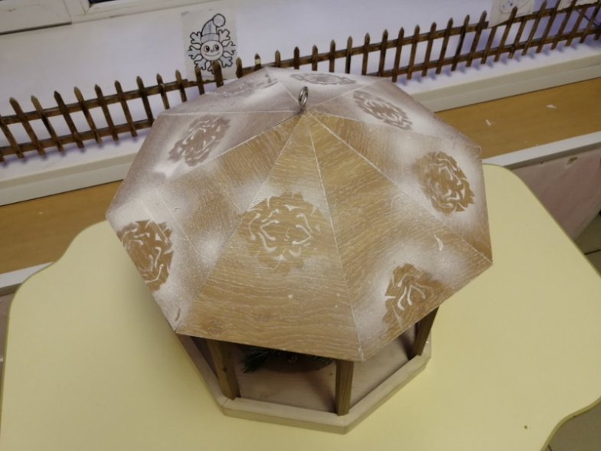
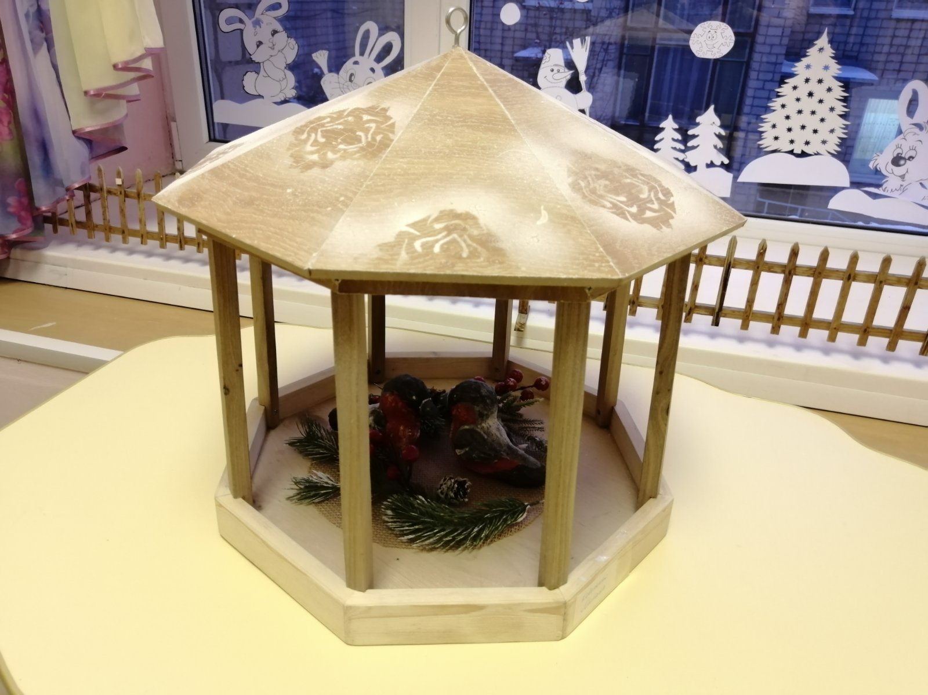
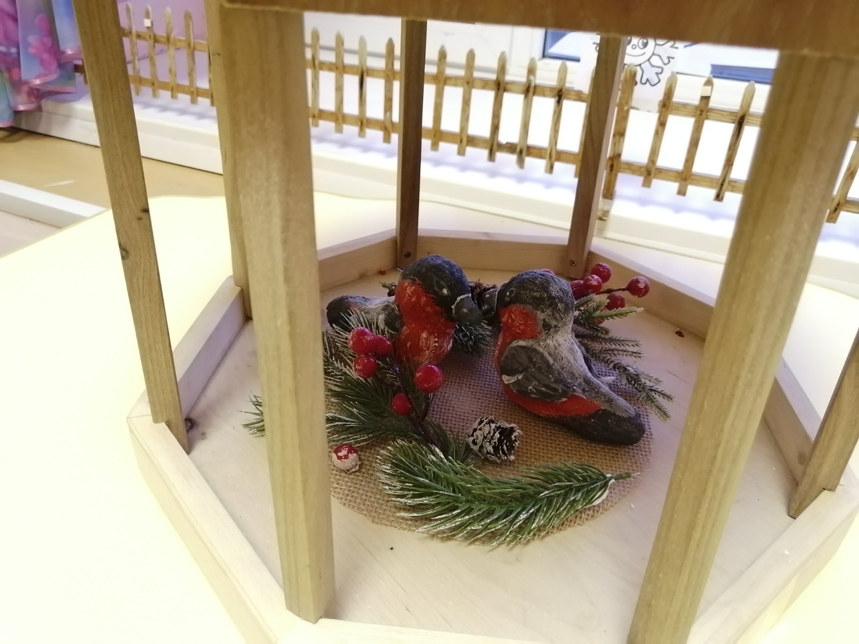
Коваленко Михаил, 3 года
Номинация: «Самая функциональная кормушка»
Материал: дерево, шишки, ветки сосны, папье-маше.
Воспитатели: Дурнева Лариса Алексеевна,
Куклина Валентина Владимировна

Slide 4
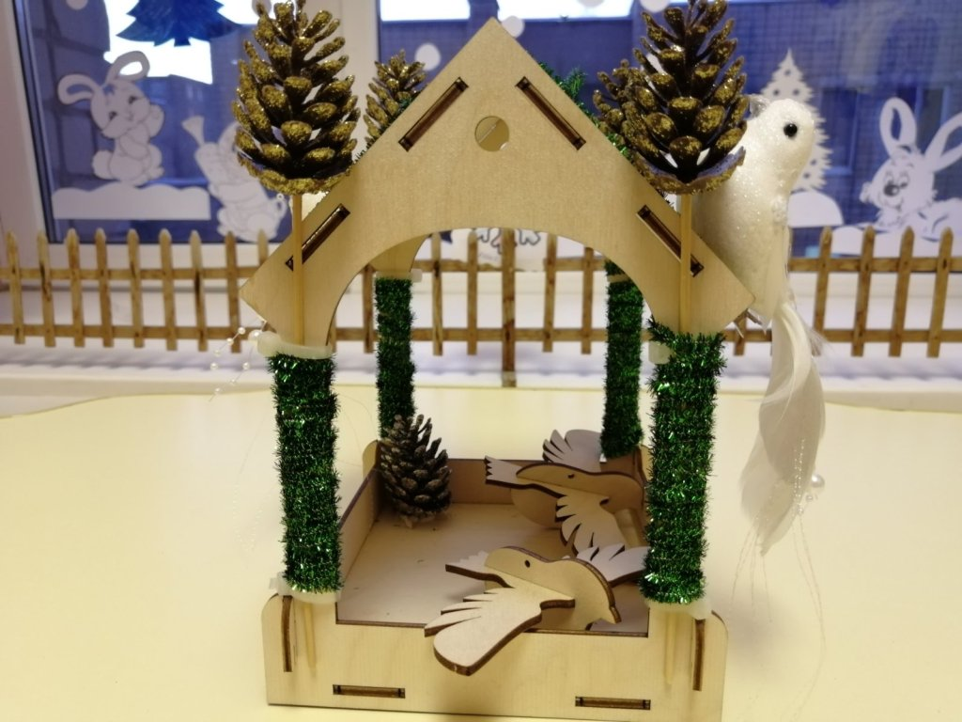
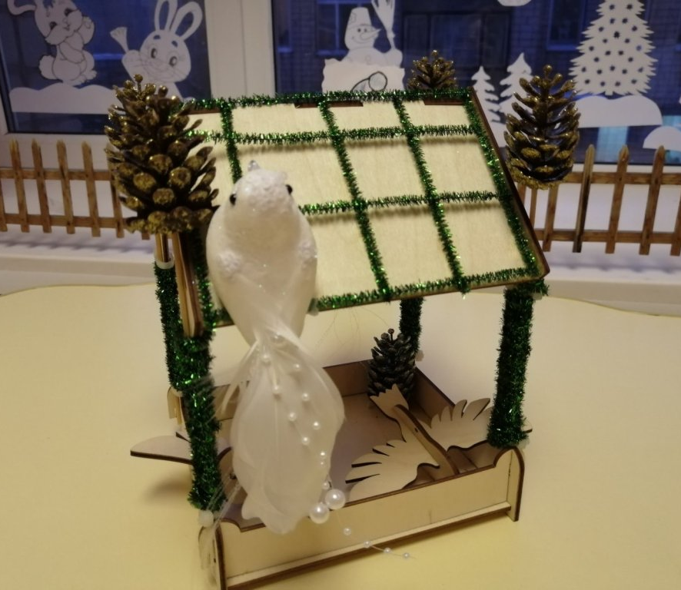
Альмурзинов Эмир, 3 года
Номинация: «Самая оригинальная кормушка»
Материал: дерево, декор: птицы, шишки, мишура.
Воспитатели: Дурнева Лариса Алексеевна, Куклина Валентина Владимировна

Slide 5
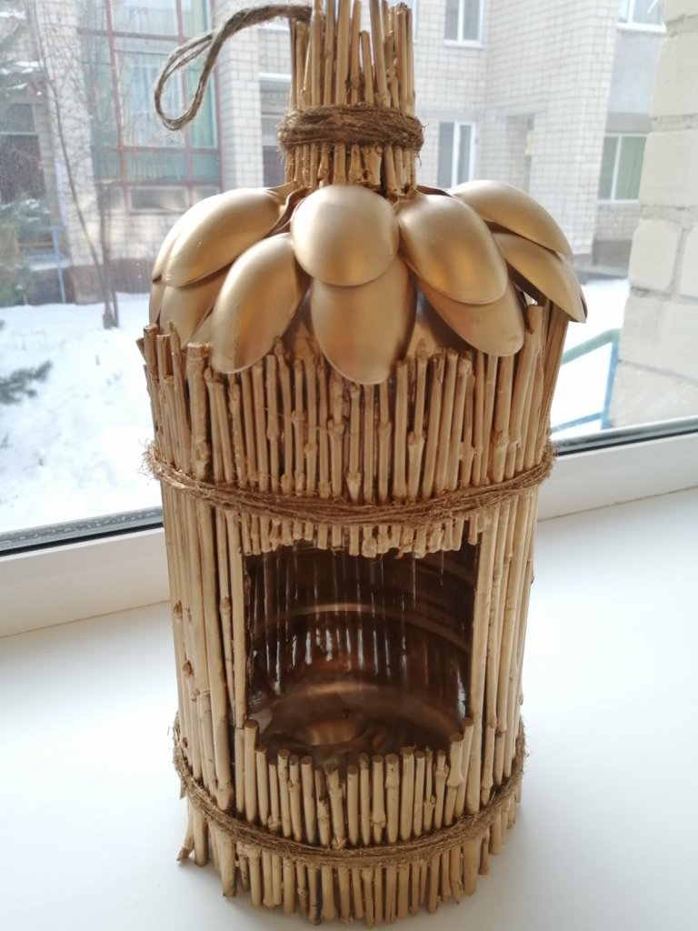
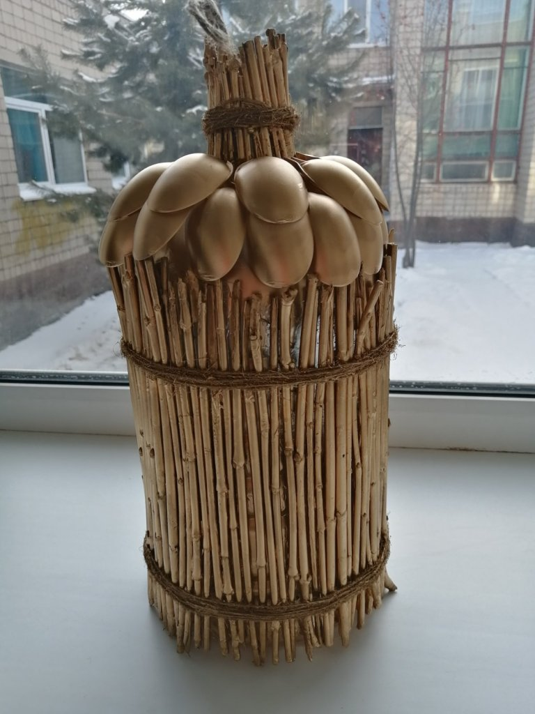
Сагимбаев Радмир, 3 года
Номинация: «Самая оригинальная кормушка»
Материал: пластиковые ложки, бутылка, ветки дерева, бечевка, краска для декора «Золото».
Воспитатель: Дурнева Лариса Алексеевна, Куклина Валентина Владимировна

Slide 6
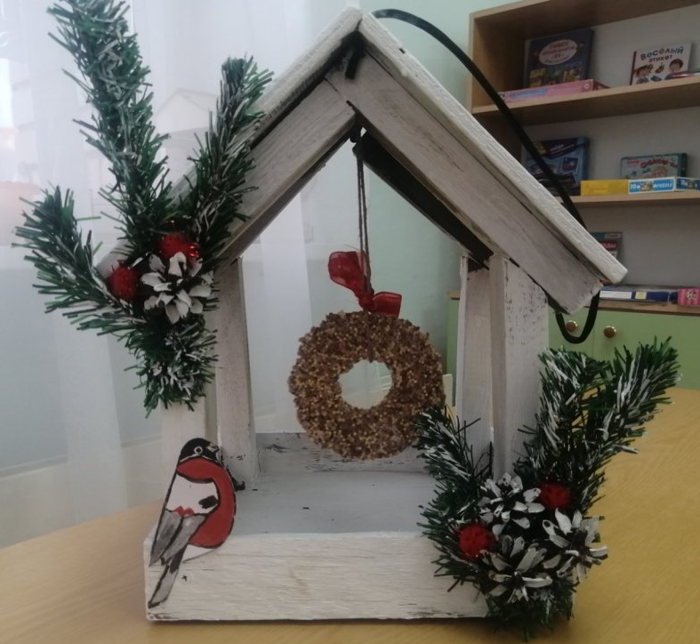
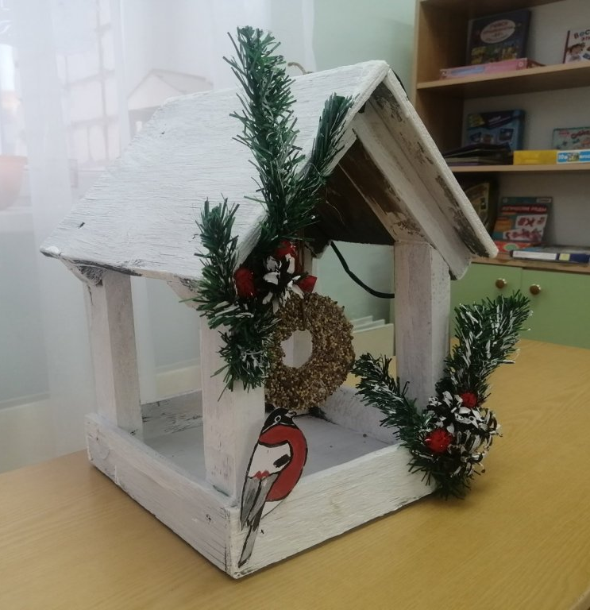
Бахтеева Азалия, 4 года
Номинация: «Самая функциональная кормушка»
Материал: дерево, декор: хвойные ветки, шишки, ягоды, снегирь; корм для птиц.
Воспитатель: Дробот Алла Николаевна, Мурзова Юлия Александровна

Slide 7
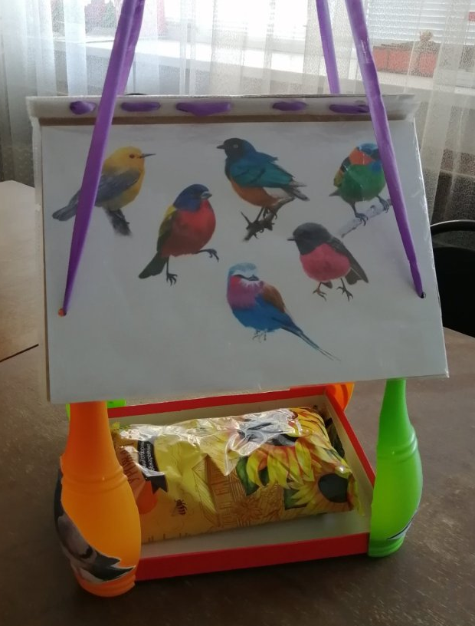
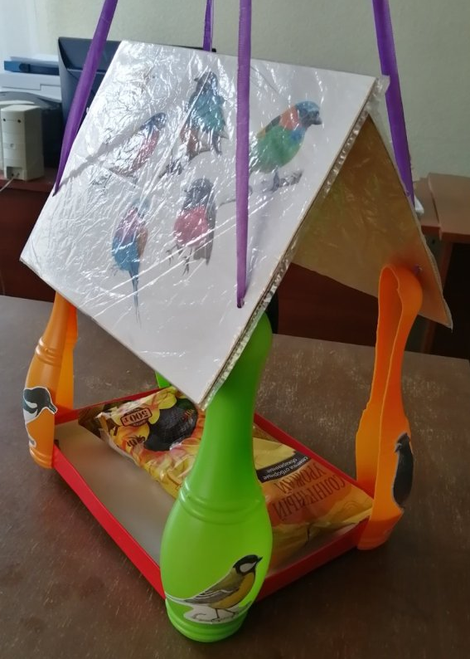
Подпруженко Мирон, 5 лет
Номинация: «Самая оригинальная кормушка»
Материал: плотный картон, кегли, ленты, файл, изображения птиц.
Воспитатель: Кузнецова Вера Александровна

Slide 8
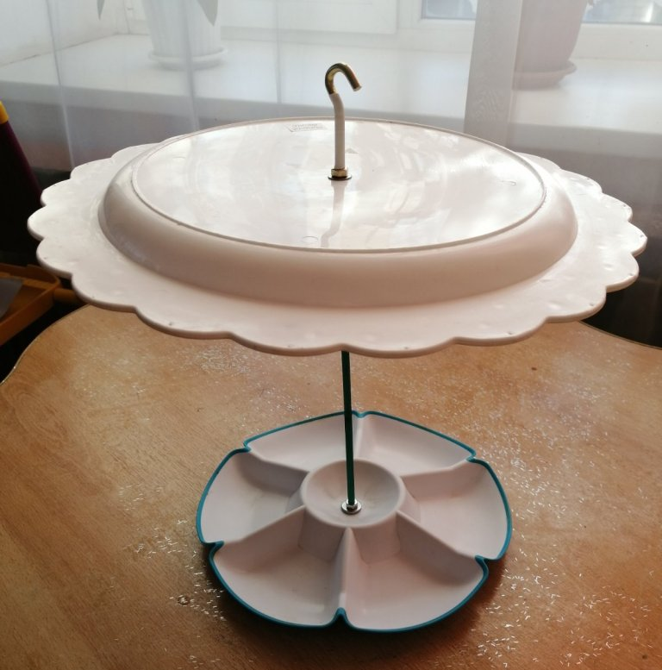
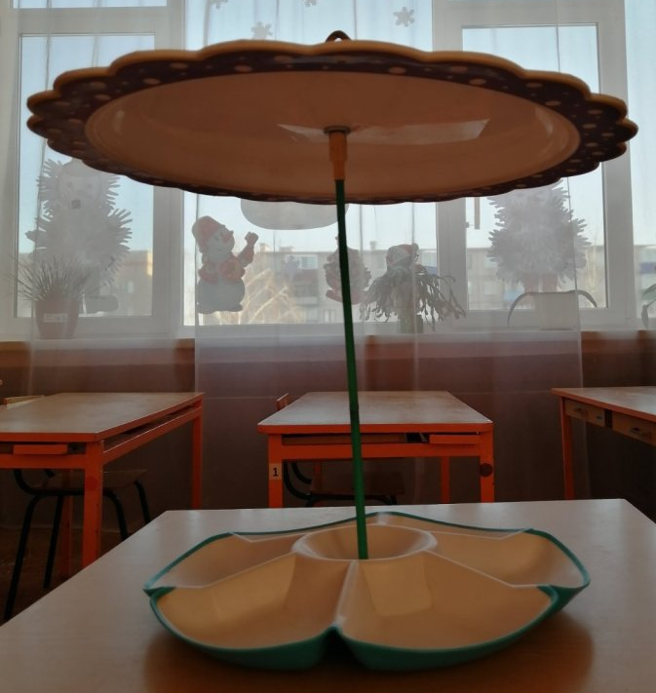
Михайлов Василий, 5 лет
Номинация: «Самая оригинальная кормушка»
Материал: пластмассовое блюдо, менажница, металлический крепеж.
Воспитатель: Кузнецова Вера Александровна

Slide 9
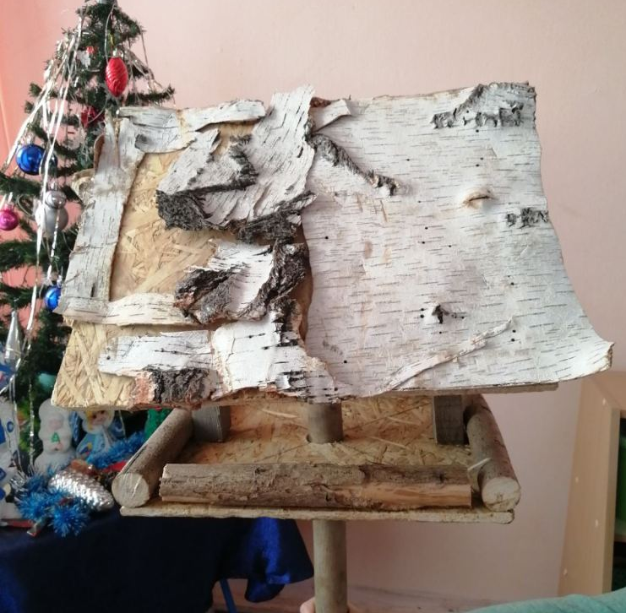
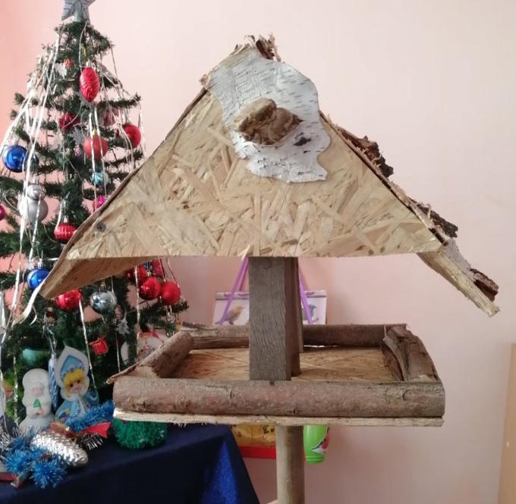
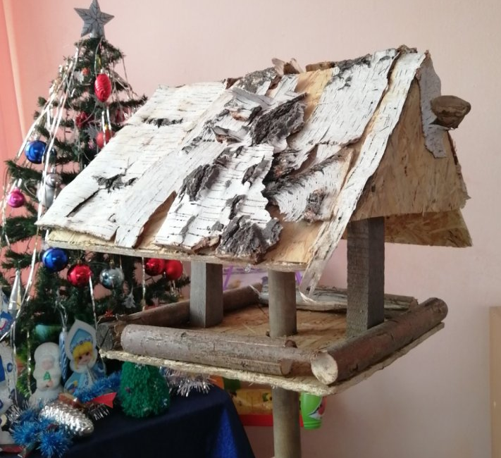
Головач Екатерина, 5 лет
Номинация: «Самая функциональная кормушка»
Материал: фанера, кора березы, бруски дерева.
Воспитатель: Кузнецова Вера Александровна

Slide 10
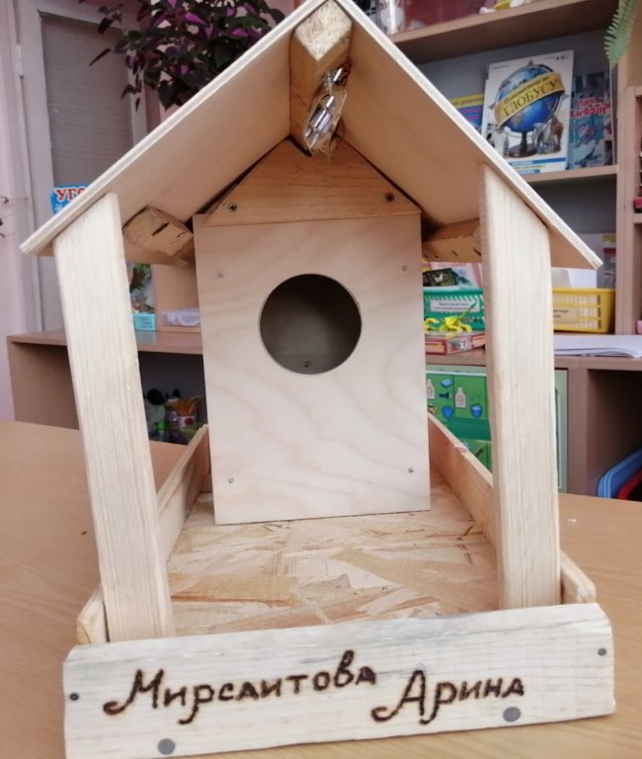
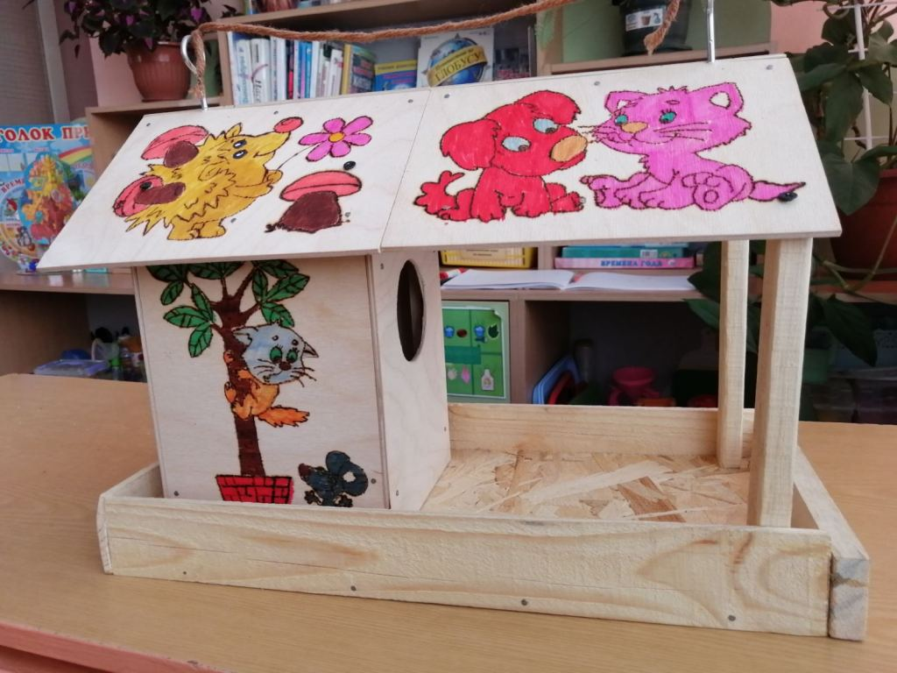
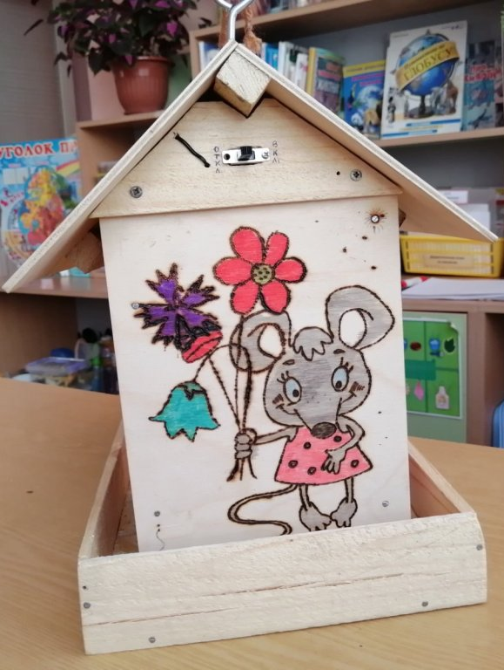
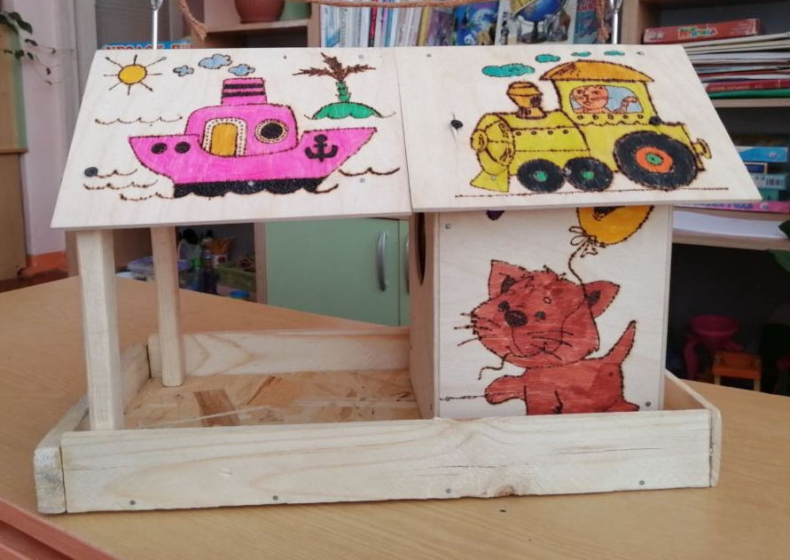
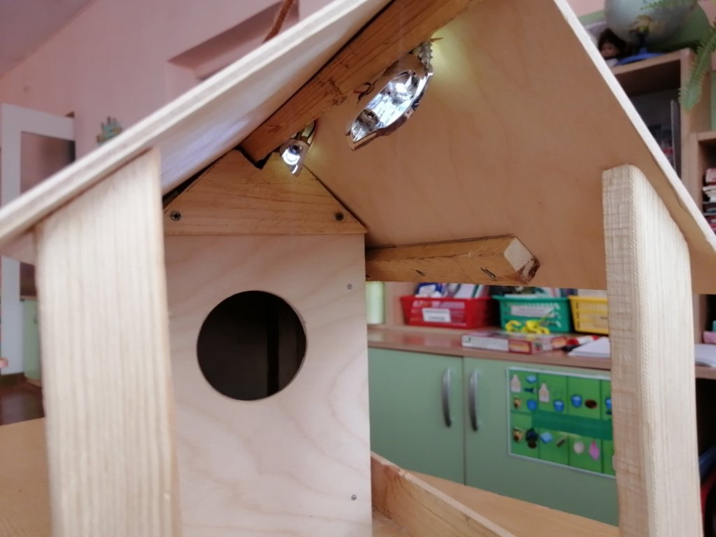
Мирсаитова Арина, 5 лет
Номинация: «Самая оригинальная и функциональная кормушка»
Материал: фанера, деревянные бруски, подсветка, картинки –
выжигание по дереву. Воспитатель: Кузнецова Вера
Александровна

Slide 11
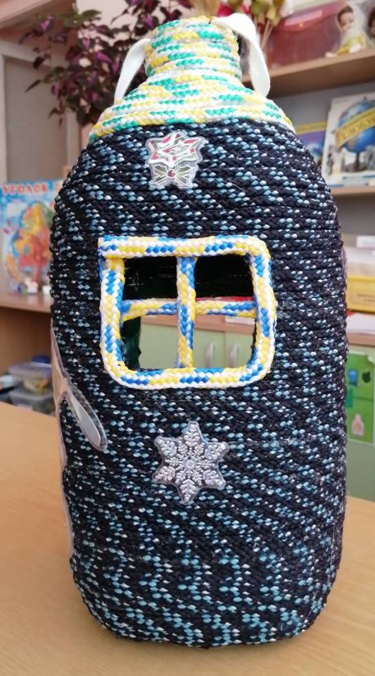
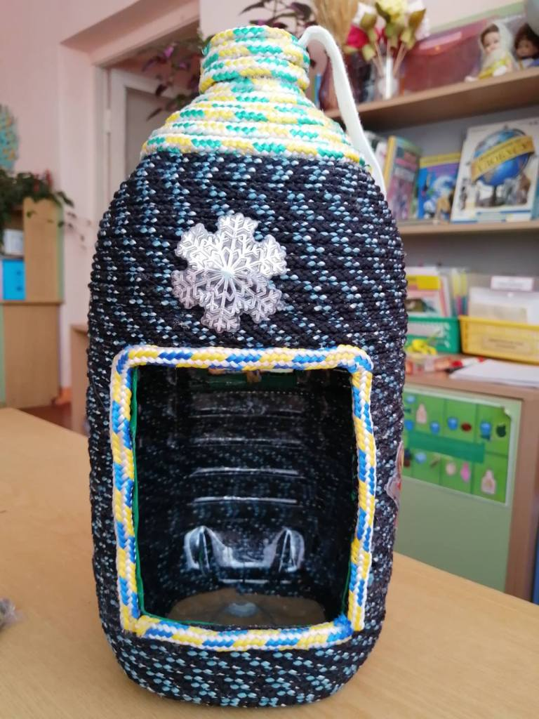
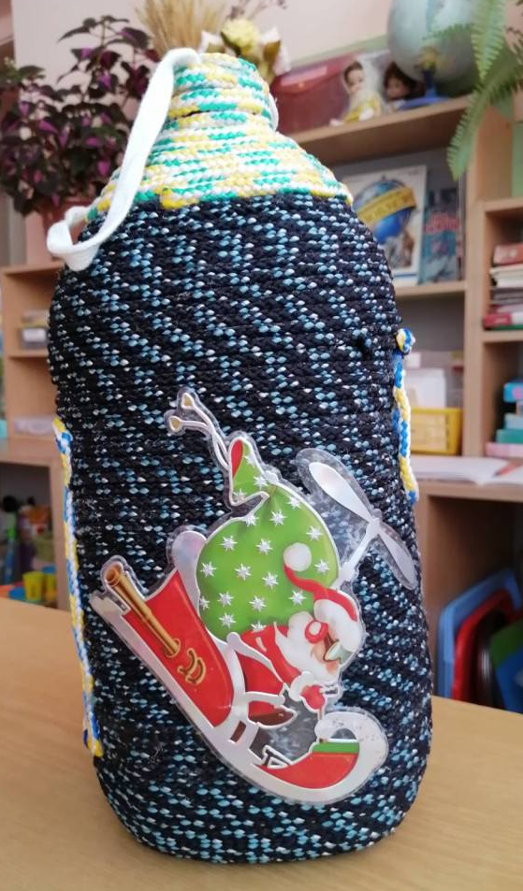
Низамутдинов Артур, 5 лет
Номинация: «Самая оригинальная кормушка»
Материал: пластиковая бутылка, декоративный шнур, декор: снежинки, картинка.
Воспитатель: Кузнецова Вера Александровна

Slide 12
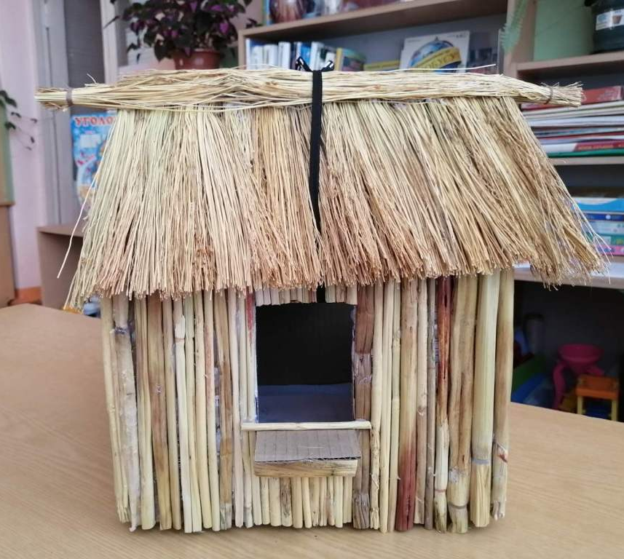
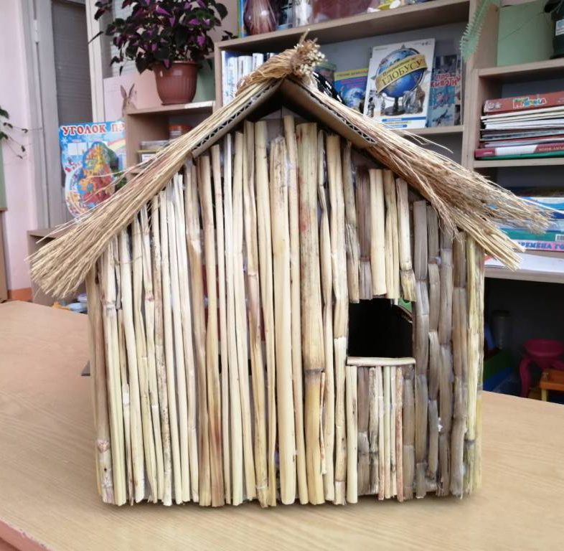
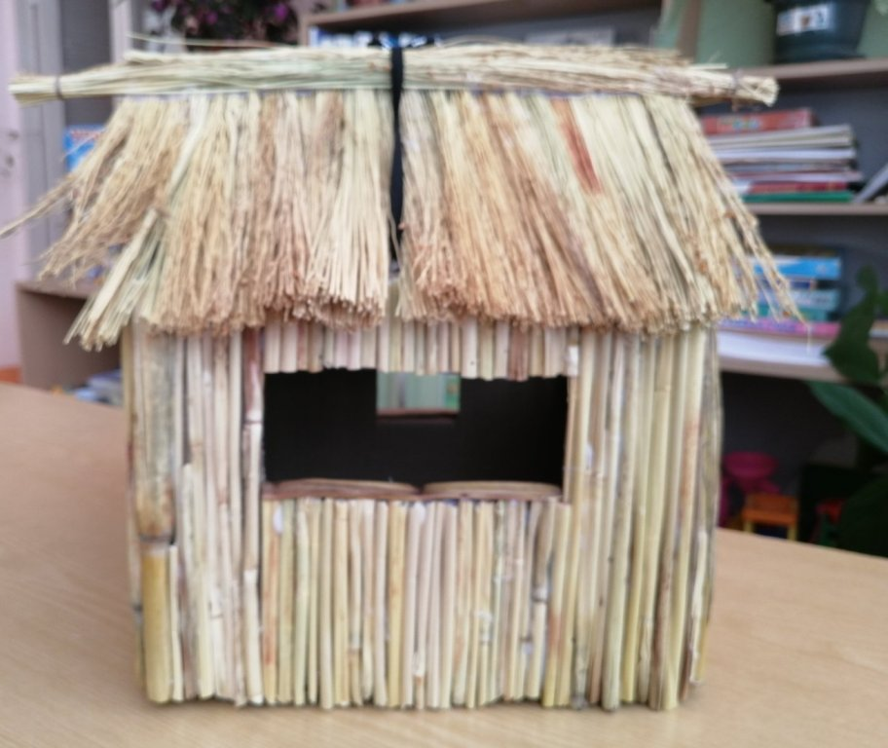
Дурнев Кирилл, 5 лет
Номинация: «Самая экологичная кормушка»
Материал: веничный сорго (прутья веника для подметания)
Воспитатель: Кузнецова Вера Александровна

Slide 13
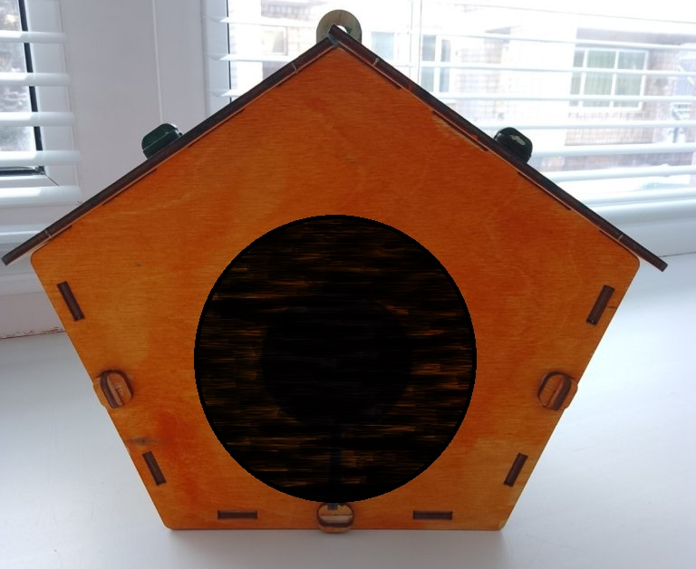
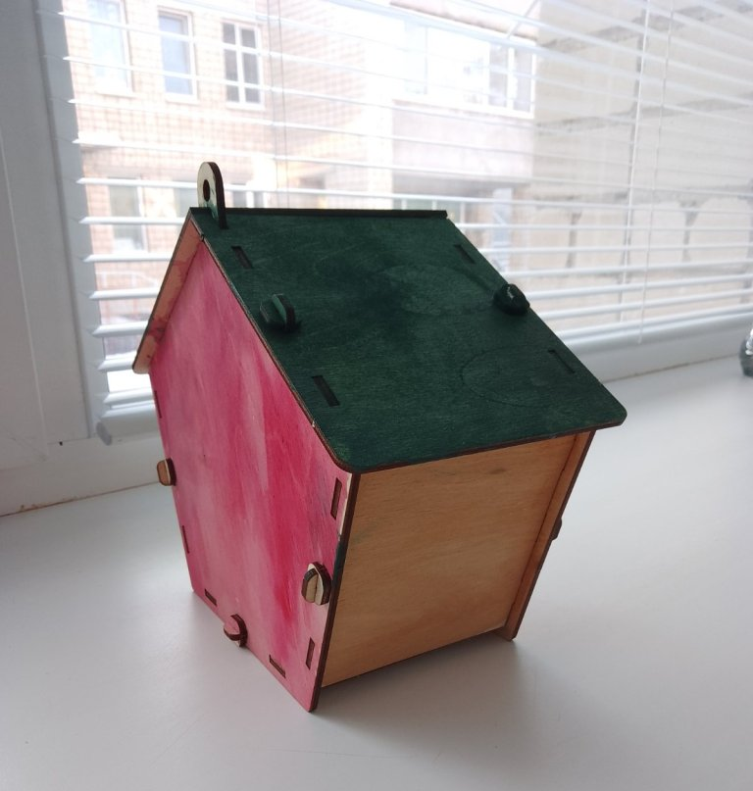
Цымбалова Милана, 4 года
Номинация: «Самая функциональная кормушка»
Материал: фанера.
Воспитатель: Демченкова Виктория Андреевна

Slide 14
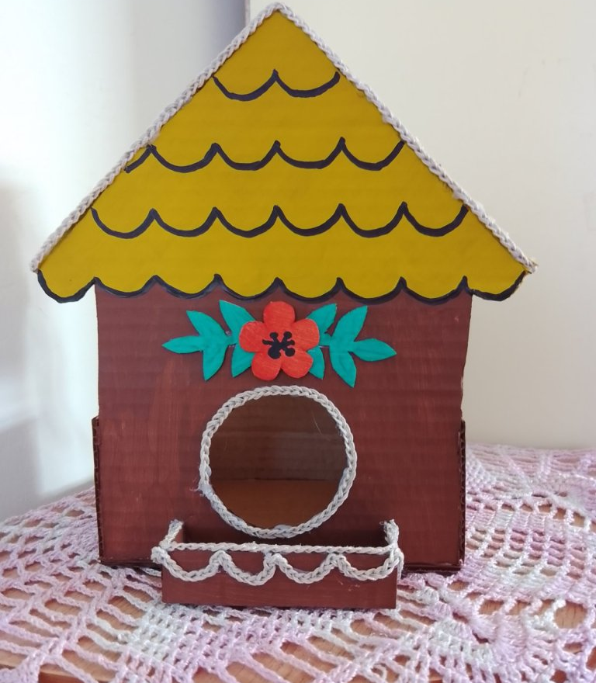
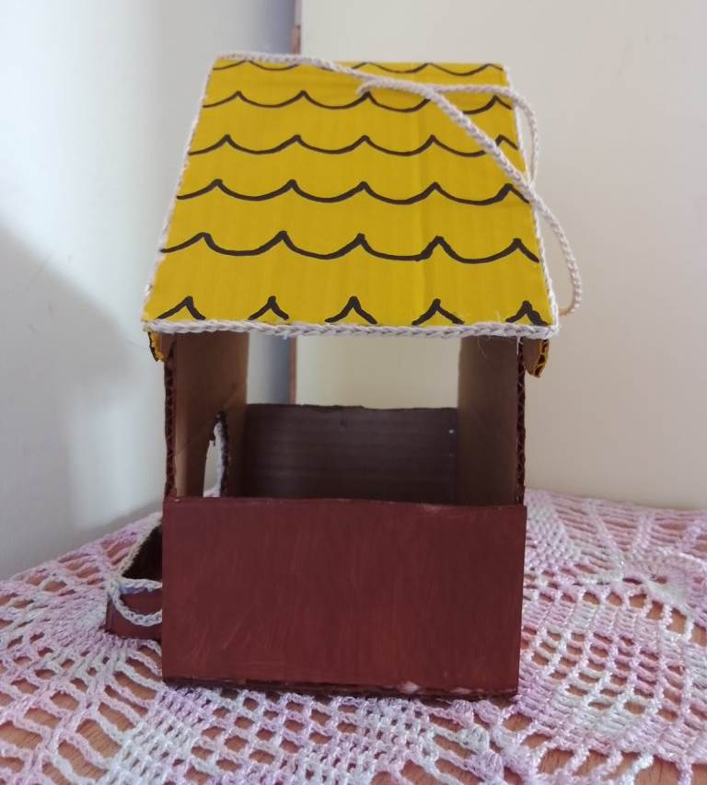
Вялых Анна, 4 года
Номинация: «Самая экологичная кормушка»
Материал: гофрокартон, тесьма.
Воспитатель: Демченкова Виктория Андреевна

Slide 15
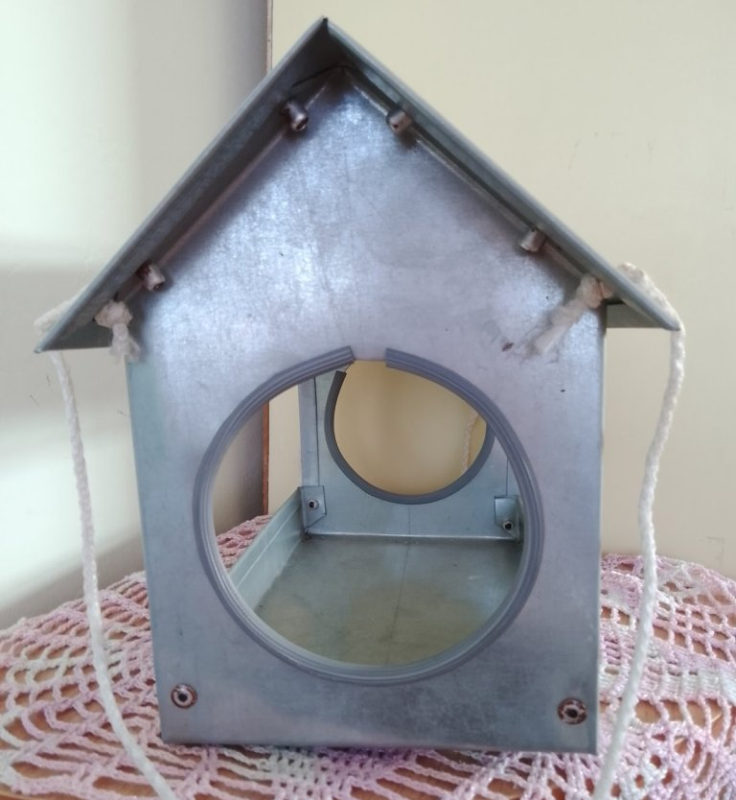
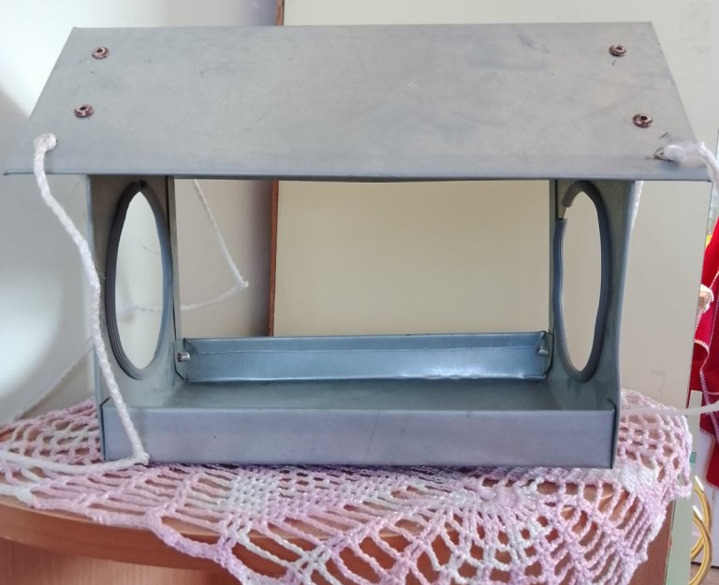
Дурина Злата , 6 лет
Номинация: «Самая функциональная кормушка»
Материал: металл.
Воспитатель: Демченкова Виктория Андреевна

Slide 16
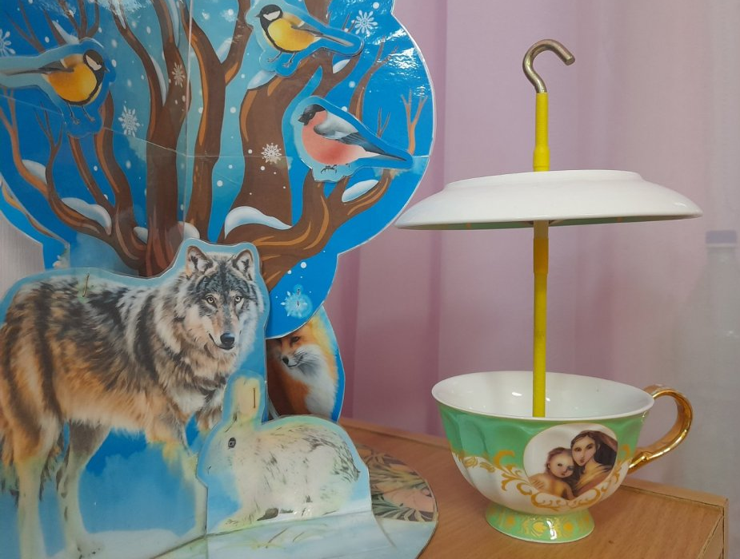
Бабельник Иван, 5 лет
Кормушка «Птичье кафе»
Номинация: «Самая оригинальная кормушка»
Материал: керамическая посуда, металлический крепеж
Воспитатели: Савинова Наталья Михайловна, Фабрикина Елена Александровна

Slide 17
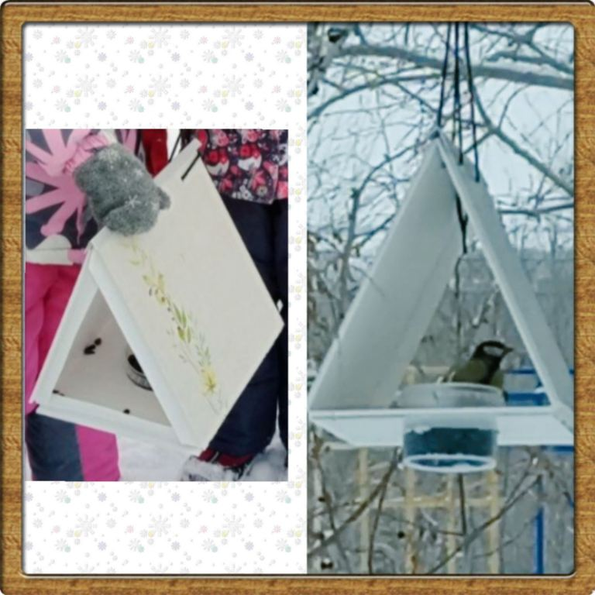
Гончарова Даша, 5 лет
Номинация: «Самая функциональная кормушка»
Материал: панель ПВХ, пластиковый контейнер для семян.
Воспитатель: Денисюк Екатерина Викторовна

Slide 18
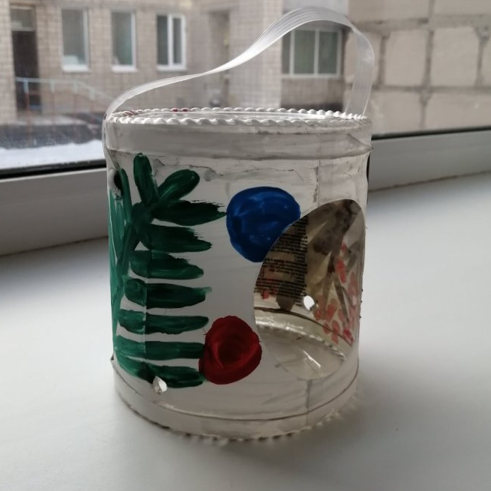
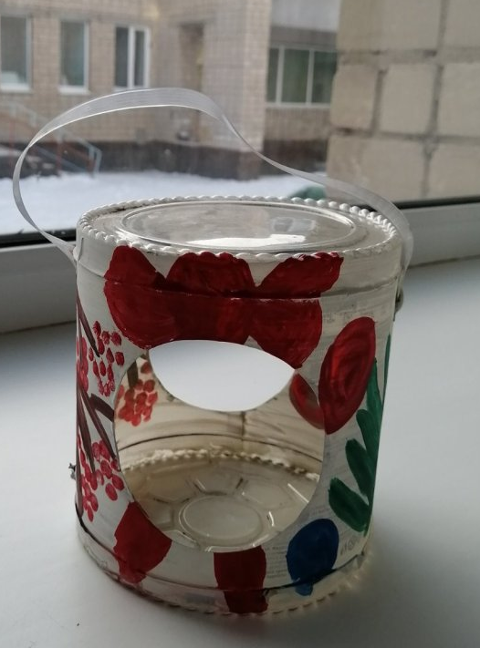
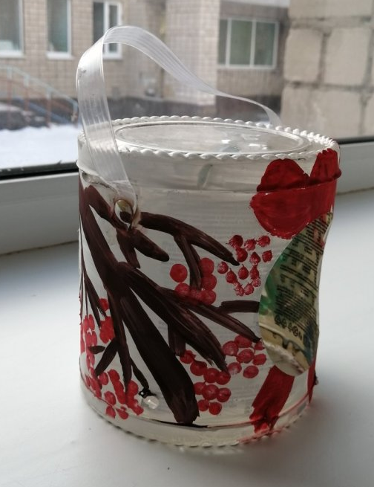
Рублева Елизавета, 5 лет
Номинация: «Самая оригинальная кормушка»
Материал: пластиковый контейнер, краски.
Воспитатель: Денисюк Екатерина Викторовна

Slide 19
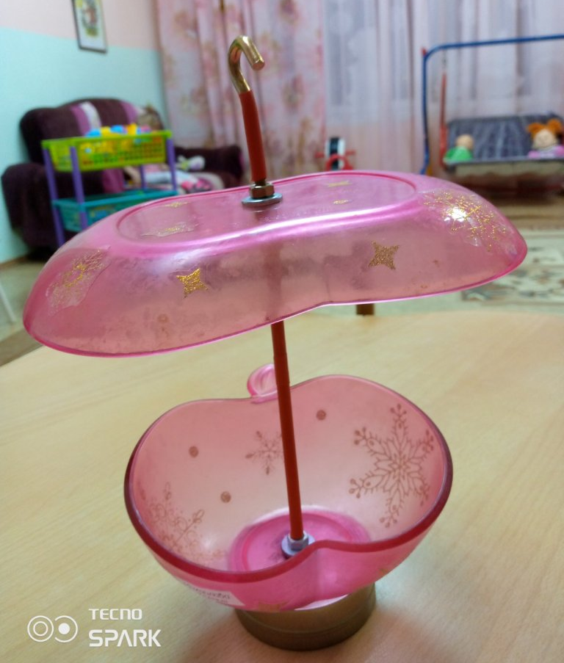
Михайлова Ксения, 2 года
Номинация: «Самая оригинальная кормушка»
Материал: пластмассовые емкости, металлический крепеж.
Воспитатель: Павлова Наталья Васильевна

Slide 20
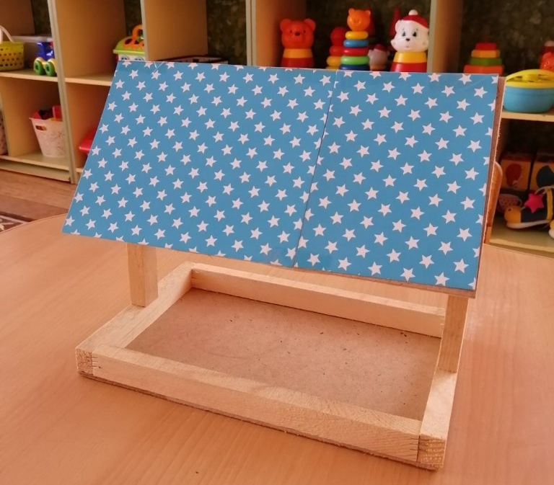
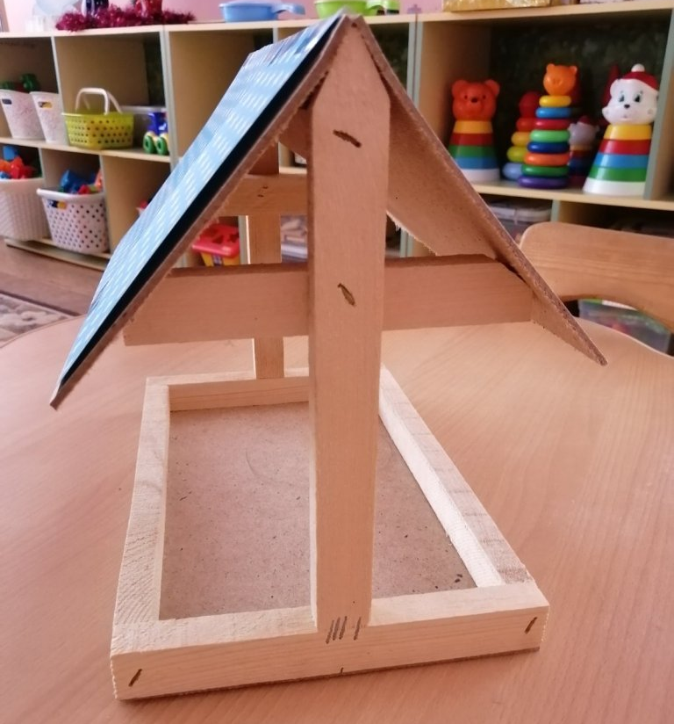
Семушкин Егор, 2,5 года
Номинация: «Самая функциональная кормушка»
Материал: деревянные бруски, фанера.
Воспитатель: Павлова Наталья Васильевна

Slide 21
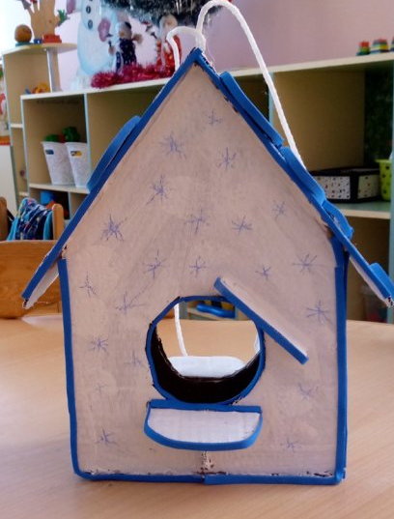
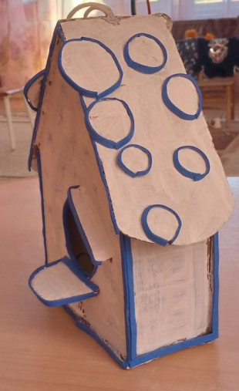
Мирошниченко Афина, 2,5 года
Номинация: «Самая экологичная кормушка»
Материал: гофрокартон.
Воспитатель: Павлова Наталья Васильевна

Slide 22
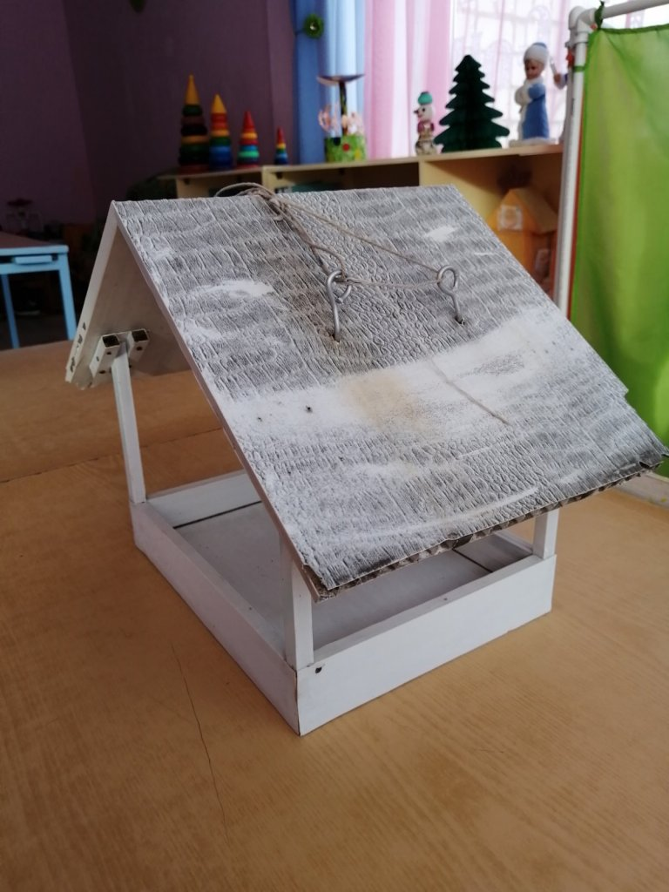
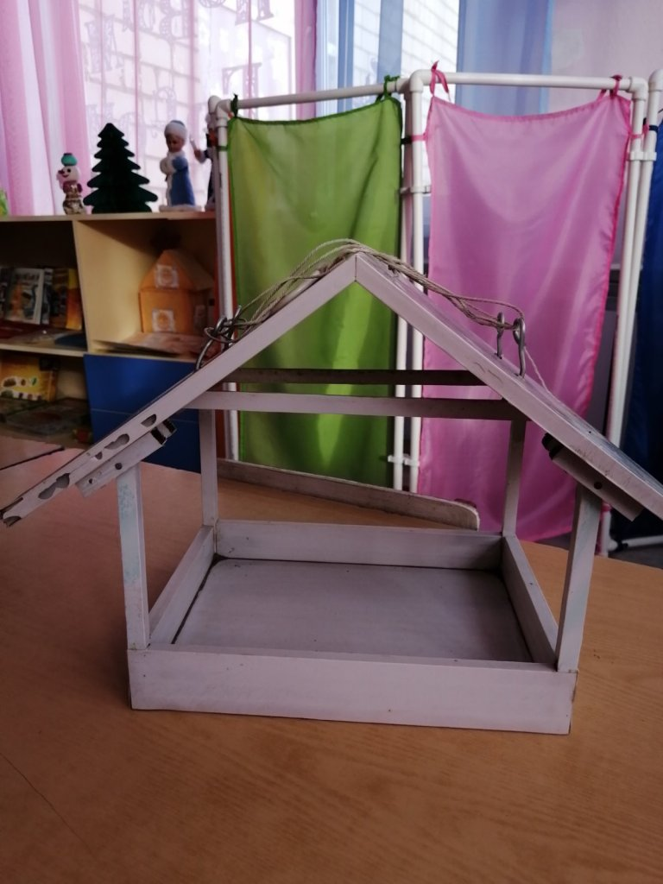
Панин Егор, 3 года
Номинация: «Самая функциональная кормушка»
Материал: панель ПВХ.
Воспитатель: Седова Кристина Юрьевна

Slide 23
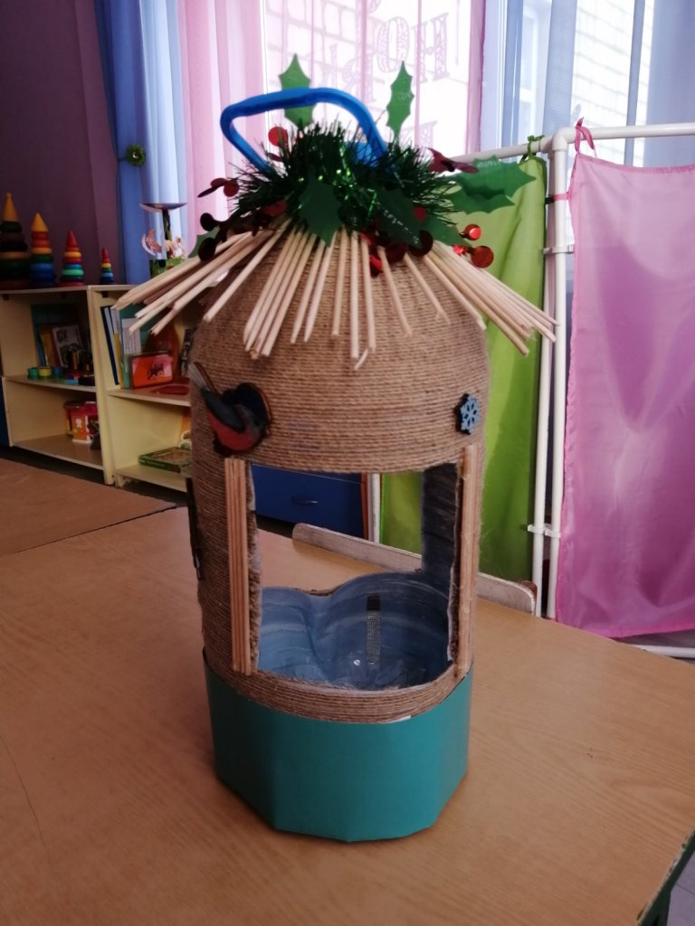
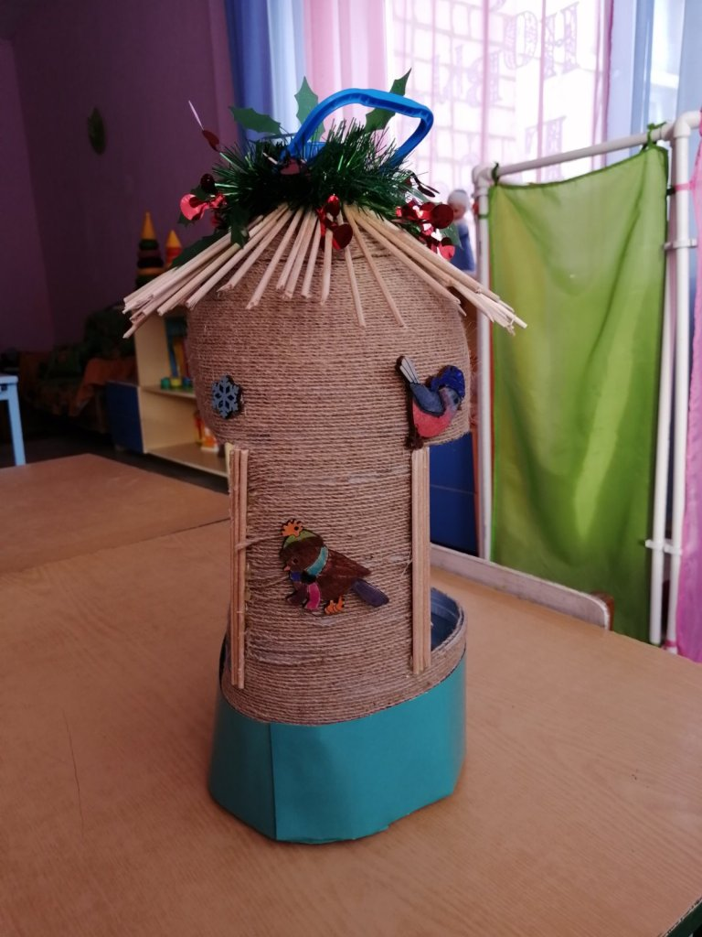
Спирина Софья, 3 года
Номинация: «Самая оригинальная кормушка»
Материал: пластиковая бутылка, шпагат, картон, деревянные
палочки, мишура, снежинки, птицы.
Воспитатель: Седова Кристина Юрьевна

Slide 24


Рева Елизавета, 3 года
Номинация: «Самая оригинальная кормушка»
Материал: емкость от подарка, веточки дерева, клей.
Воспитатель: Седова Кристина Юрьевна

Slide 25


Коршиков Тимофей, 3 года
Номинация: «Самая оригинальная кормушка»
Материал: пластиковая ёмкость, тесьма, декоративные веточки,
ягоды, мишура.
Воспитатель: Седова Кристина Юрьевна

Slide 26


Серкова Ульяна, 6 лет.
Номинация: «Самая функциональная кормушка»
Материал: дерево, шишки, чешуйки и семена шишки, ветки сосны.
Воспитатель: Жаворонкова Елена Анатольевна, Мурзова Юлия Александровна.

Slide 27


Советская Анжелика, 6 лет.
Номинация: «Самая функциональная кормушка»
Материал: фанера, деревянные бруски, картинки - выжигание по дереву.
Воспитатель: Косаткина Ольга Юрьевна, Попова Татьяна Владимировна.

Slide 28


Недорезов Илья, 6 лет.
Номинация: «Самая функциональная кормушка»
Материал: фанера, деревянные бруски.
Воспитатель: Косаткина Ольга Юрьевна, Попова Татьяна Владимировна.

Slide 29


Мурзагулов Жангир, 6 лет.
Номинация: «Самая функциональная кормушка»
Материал: панель ПВХ, ДСП, пластиковая труба, деревянные бруски, шнур.
Воспитатель: Косаткина Ольга Юрьевна, Попова Татьяна Владимировна

Slide 30

Рева Есения, 6 лет.
Номинация: «Самая оригинальная кормушка»
Материал: пластиковая ёмкость, ветки дерева, шпагат.
Воспитатель: Косаткина Ольга Юрьевна, Попова Татьяна Владимировна

Slide 31


